Slide 1
EĞİTİMDE ÖLÇME VE DEĞERLENDİRME
Ankara Üniversitesi
Eğitimde Ölçme ve Değerlendirme Anabilim Dalı
8. Hafta
Dr. Cansu AYAN

Slide 2
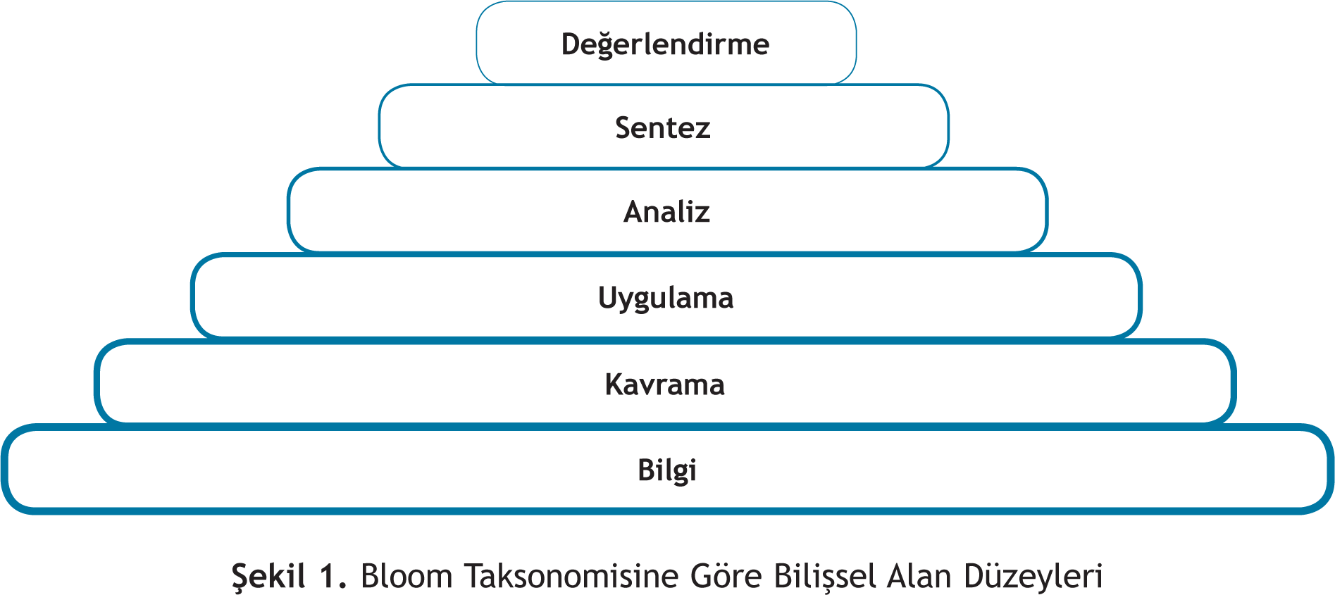
BİLİŞSEL ALAN SINIFLAMASI
Notes:
Basitten karmaşığa
Kolaydan zora
Somuttan soyuta

Slide 3
Bilgi
En alt düzey zihinsel işlem gerektiren basamak
Görünce tanıma, sorunca söyleme
Öğrenciye aktarılan bilginin öğrenci tarafından aynen hatırlanması beklenir.

Slide 4
Bilgi
Bilgi düzeyindeki kazanım örnekleri
Çanakkale Savaşının gerçekleştiği tarih aralığını bilir.
Karadeniz bölgesinin doğal kaynaklarını listeler.
Solunum sistemini oluşturan yapı/organların görevini yazar

Slide 5
Kavrama
Bu düzeyde birey kendisine sunulan bilgiyi anlamış, içselleştirmiş ve kendi cümleleriyle ifade edebilir hale gelmiştir.
Öğrenci ona verilen bilgiyi farklı bir iletişim diline çevirebilir, yorumlayabilir, açıklayabilir, örnek verebilir, bazı çıkarımlarda bulunabilir ve özetleyebilir.

Slide 6
KAVRAMA
Konuyu veya olayı açıklayabilme
Kendine özgü bir biçimde tarif edebilme
Kavramlar arasındaki farklılıkları anlayabilme
Bu aşamada öğrenci, konunun anlamını kavrar.

Slide 7
Kavrama
Kavrama düzeyindeki kazanım örnekleri
Grafikte verilenleri kendi cümleleri ile açıklayıp, yazabilir
Metinde anlatılanları kendi cümleleri ile özetler
Çevre sorunlarına yaşadığı bölgeden örnek verir
Verilen örnek bir durumda erozyonun aşamalarını sıralar

Slide 8
Kavrama
1) Çevirme / Çeviri
Herhangi bir bilgi bütününü farklı biçimlerde dile getirme.
Uzun bir parçayı, daha kısa olarak daha soyut terimlerle ifade etme.
Genel bir ilkeyi, bir örnek vererek açıklama.
Harita, tablo, grafik gibi sembolik bir formda ifade edilen ilişkileri sözel forma çevirme.
Sözel bir ifadeyi, sembolik bir forma çevirme.
Yabancı dildeki bir metni başka bir dile çevirme.

Slide 9
Kavrama
2) Yorumlama (interpretation)
Bir iletişimin açıklanması veya özetlenmesi, nedenini söyleme, açıklama, yeni örnek verme
Örnek: Verilen bir kompozisyonun özetlenmesi
Divan ve Halk Edebiyatlarının farklı yanlarını yazınız.
Mayoz ve mitoz bölünme arasındaki benzerliği yazınız.
Ölçme ve değerlendirme kavramları arasındaki farkı açıklayınız.

Slide 10
Kavrama
3) Öteleme-kestirme
Verilen bir bilgideki eğilimin o bilgilerin ötesine taşınması
Verilenlere dayanarak, o bilginin geçmişte ya da gelecekte ne olacağını tahmin etme
Örnek
2,7,12,17 .... sayı dizisinde 17 sayısından sonra hangi sayı gelmelidir?
Türkiye sanayileşmesini sağlar ve bilgi toplumu olursa, komşularına neler satar ve onlardan neler alabilir?

Slide 11
Uygulama
Bu düzeyde davranış sergileyen öğrenci edindiği bilgiyi kavramış ve yeni durumlarda uygulayabilir düzeye gelmiştir.
Kişi daha önce karşılaştıklarına benzer veya hiç karşılaşmadığı yeni bir problemi çözebilir.
Soyut kavram ve ilkeleri somut, özel ve yeni durumlarda kullanma yeteneğidir. .
Bu düzeyde davranış gösterebilmek için öğrenci sunulan bilgiyi gerektiğinde kullanabilecek kadar iyi öğrenmiş ve kavramış olmalıdır.
Öğretmen sınıfta tartıştığı örneklerin önemli unsurlarını değiştirerek onları yeni orijinal hale getirebilir.
Notes:
Aynen vermek bilgi düzeyine düşürür !

Slide 12
Analiz
Bir bütünü oluşturan öğeleri öğeler arası ilişkileri temel ilkeleri varsayımları bulabilir veya parçalardan bütün oluşturabilir.
Bir bilgi bütününü parçalarına ayırma, öğeler arasındaki ilişkileri bulma, İlişkilerin dayandığı örgütlenme ilkelerini belirleme
Örnek kazanımlar
Verilen bir metnin ana fikrini bulur
Verilen bir cümleyi öğelerine ayırabilir
Verilen örnekteki devletin uygulamalarından yola çıkarak yönetim biçimini bulur
Verilen besin zincirindeki eksik unsuru bulur
Verilen örnekte hücre-doku-organ-sistem-organizma ilişkisini açıklar

Slide 13
Sentez
Belli bir amaca hizmet edecek şekilde öğeleri seçip onları belli ilişki ve kurallara uygun olarak birbiriyle ilişkilendirip birleştirerek yeni bir ürün ya da bütün oluşturma işidir.
Ürün kişiye özgü yeni orijinal çok yönlü düşünerek yaratıcılığını kullanarak ortaya koyduğu özgün bir üründür.
Örnek kazanımlar
Verilen test planına uygun bir test geliştirir
Doğal kaynakların bilinçsizce tüketilmesinin insan yaşamına etkilerini anlatan bir kompozisyon yazar

Slide 14
Değerlendirme
Kişi bir sentez ürününü önceden belirlenmiş ölçütlere göre değerlendirir.
Ortaya konulan ürünün yeterli veya yetersiz olduğu hakkında gerekçe göstererek, karara varma
Örnek Kazanımlar
Arkadaşının yazmış olduğu 23 Nisanla ilgili kompozisyonu verilen ölçütlere göre değerlendirir.
Bir araştırma raporunu konu özgünlüğü ve raporlama ilkelerine uygunluk bakımından değerlendirir
Bir ölçme aracını geçerlik-güvenirlik ölçütlerine göre değerlendirir.
Notes:
Sentezin değerini yargılama

